Slide 1



www.dfwlg.com
业财系统-收支-暂估模块讲解

Slide 2
目录 Contents
一、 使用指引
·登录
·流程办理及查看
二、 暂估收支项目维护
·收支项目
三、 PC客户端-暂估单
·暂估应付单
·暂估应收单
四、 APP端审批
·应收暂估单
·应付暂估单
五、 运维支持

Slide 3

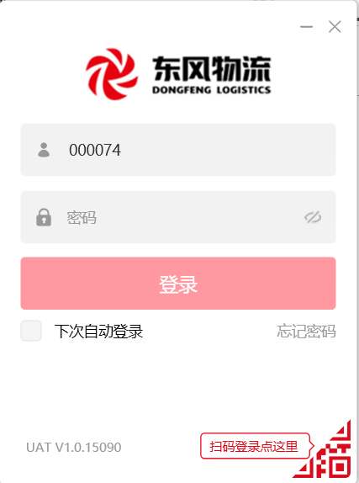
一、 使用指引-登录
1、下载PC客户端，（生产环境）下载地址：https://app.dfwlg.com/workbench/webDownload.html
2、点击客户端进入登录页面，输入员工号和密码进行登录或扫码登录
账号：员工工号（如000074）
密码：员工密码（如Fslgz@1234!!）
3. web端测试环境：
https://app-uat.dfwlg.com/fmpapp/login/
账号：员工工号（如000074）
密码：统一密码 1qaz!QAZ
1
2
3
Page . 03

Slide 4
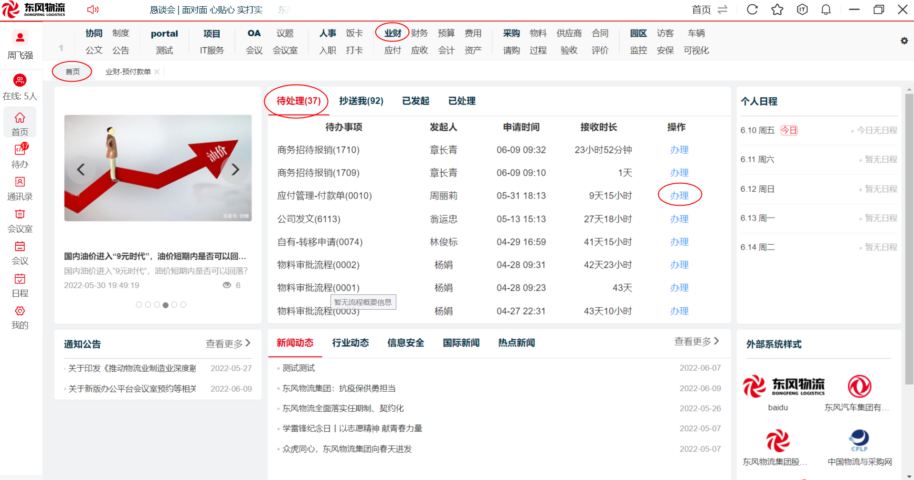
1.1、流程办理及查看
用于人员办理自己的待处理任务和查看抄送我、已发起以及已处理的任务。
1
点击“业财”
点击“首页”
3
2
点击“待处理”，找到需办理的任务
4
点击“办理”，进入操作页面后，根据实际情况进行操作
Page . 04

Slide 5
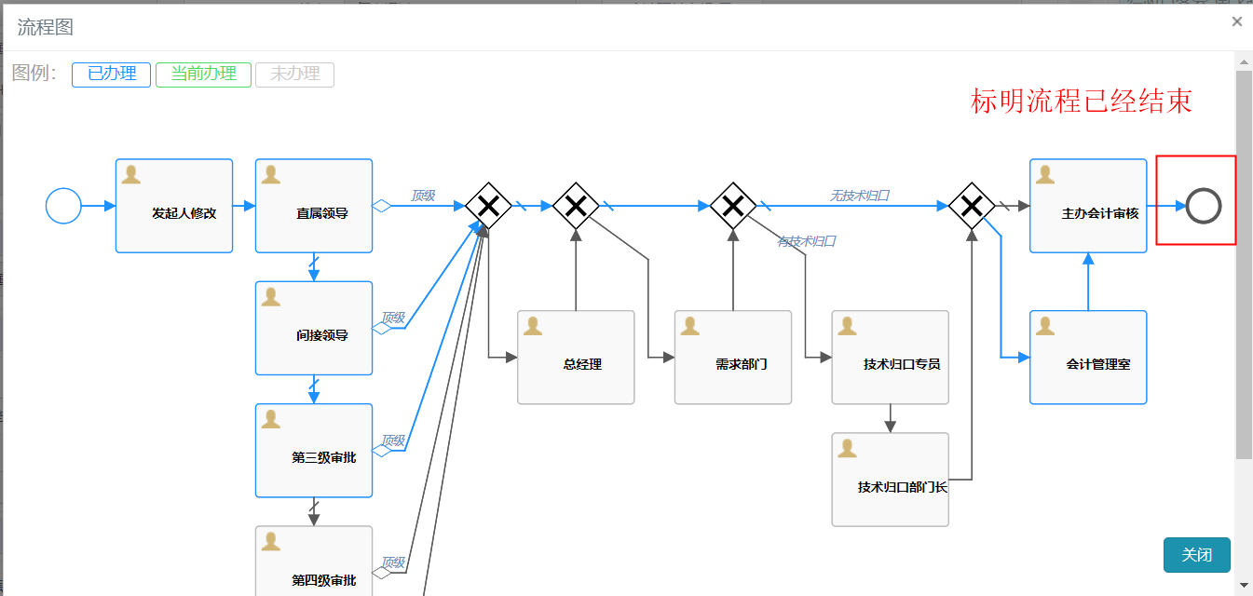


1.1、流程办理及查看
点击“办理”进入审批页面后，点击右边“查看流程图”链接，即可查看对应的流程走向，点击“审批历史”可查看各级领导的审批意见。
根据条件判断
默认路径
若满足判断条件，则走此路经，否则，走默认路径
申请人在总经理之下的最高级领导
申请人在总经理之下的最高级领导
Page . 05

Slide 6
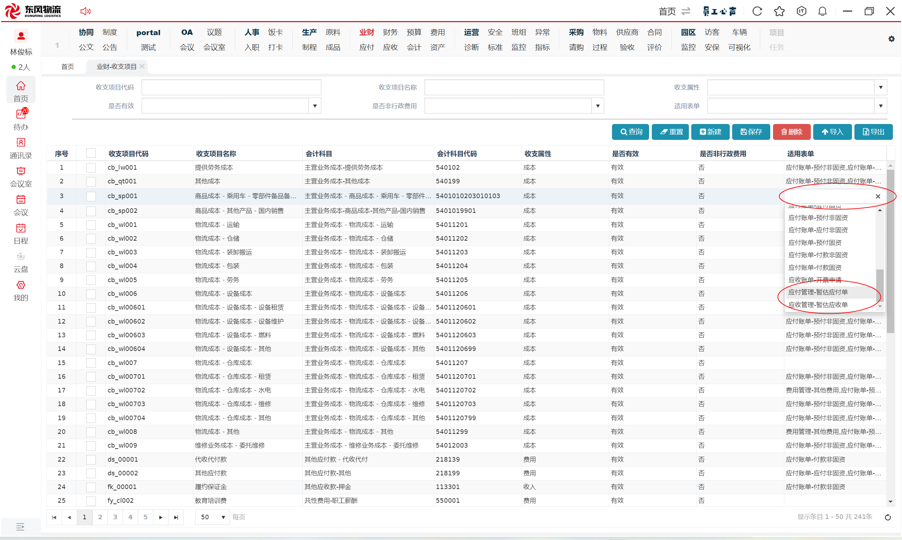
二、 收支项目维护
2.1 收支项目
点击业财》基础资料》基础档案-》收支项目，查看收支项目相关信息，维护适用表单列的暂估表单数据。
1
2
Page . 06

Slide 7
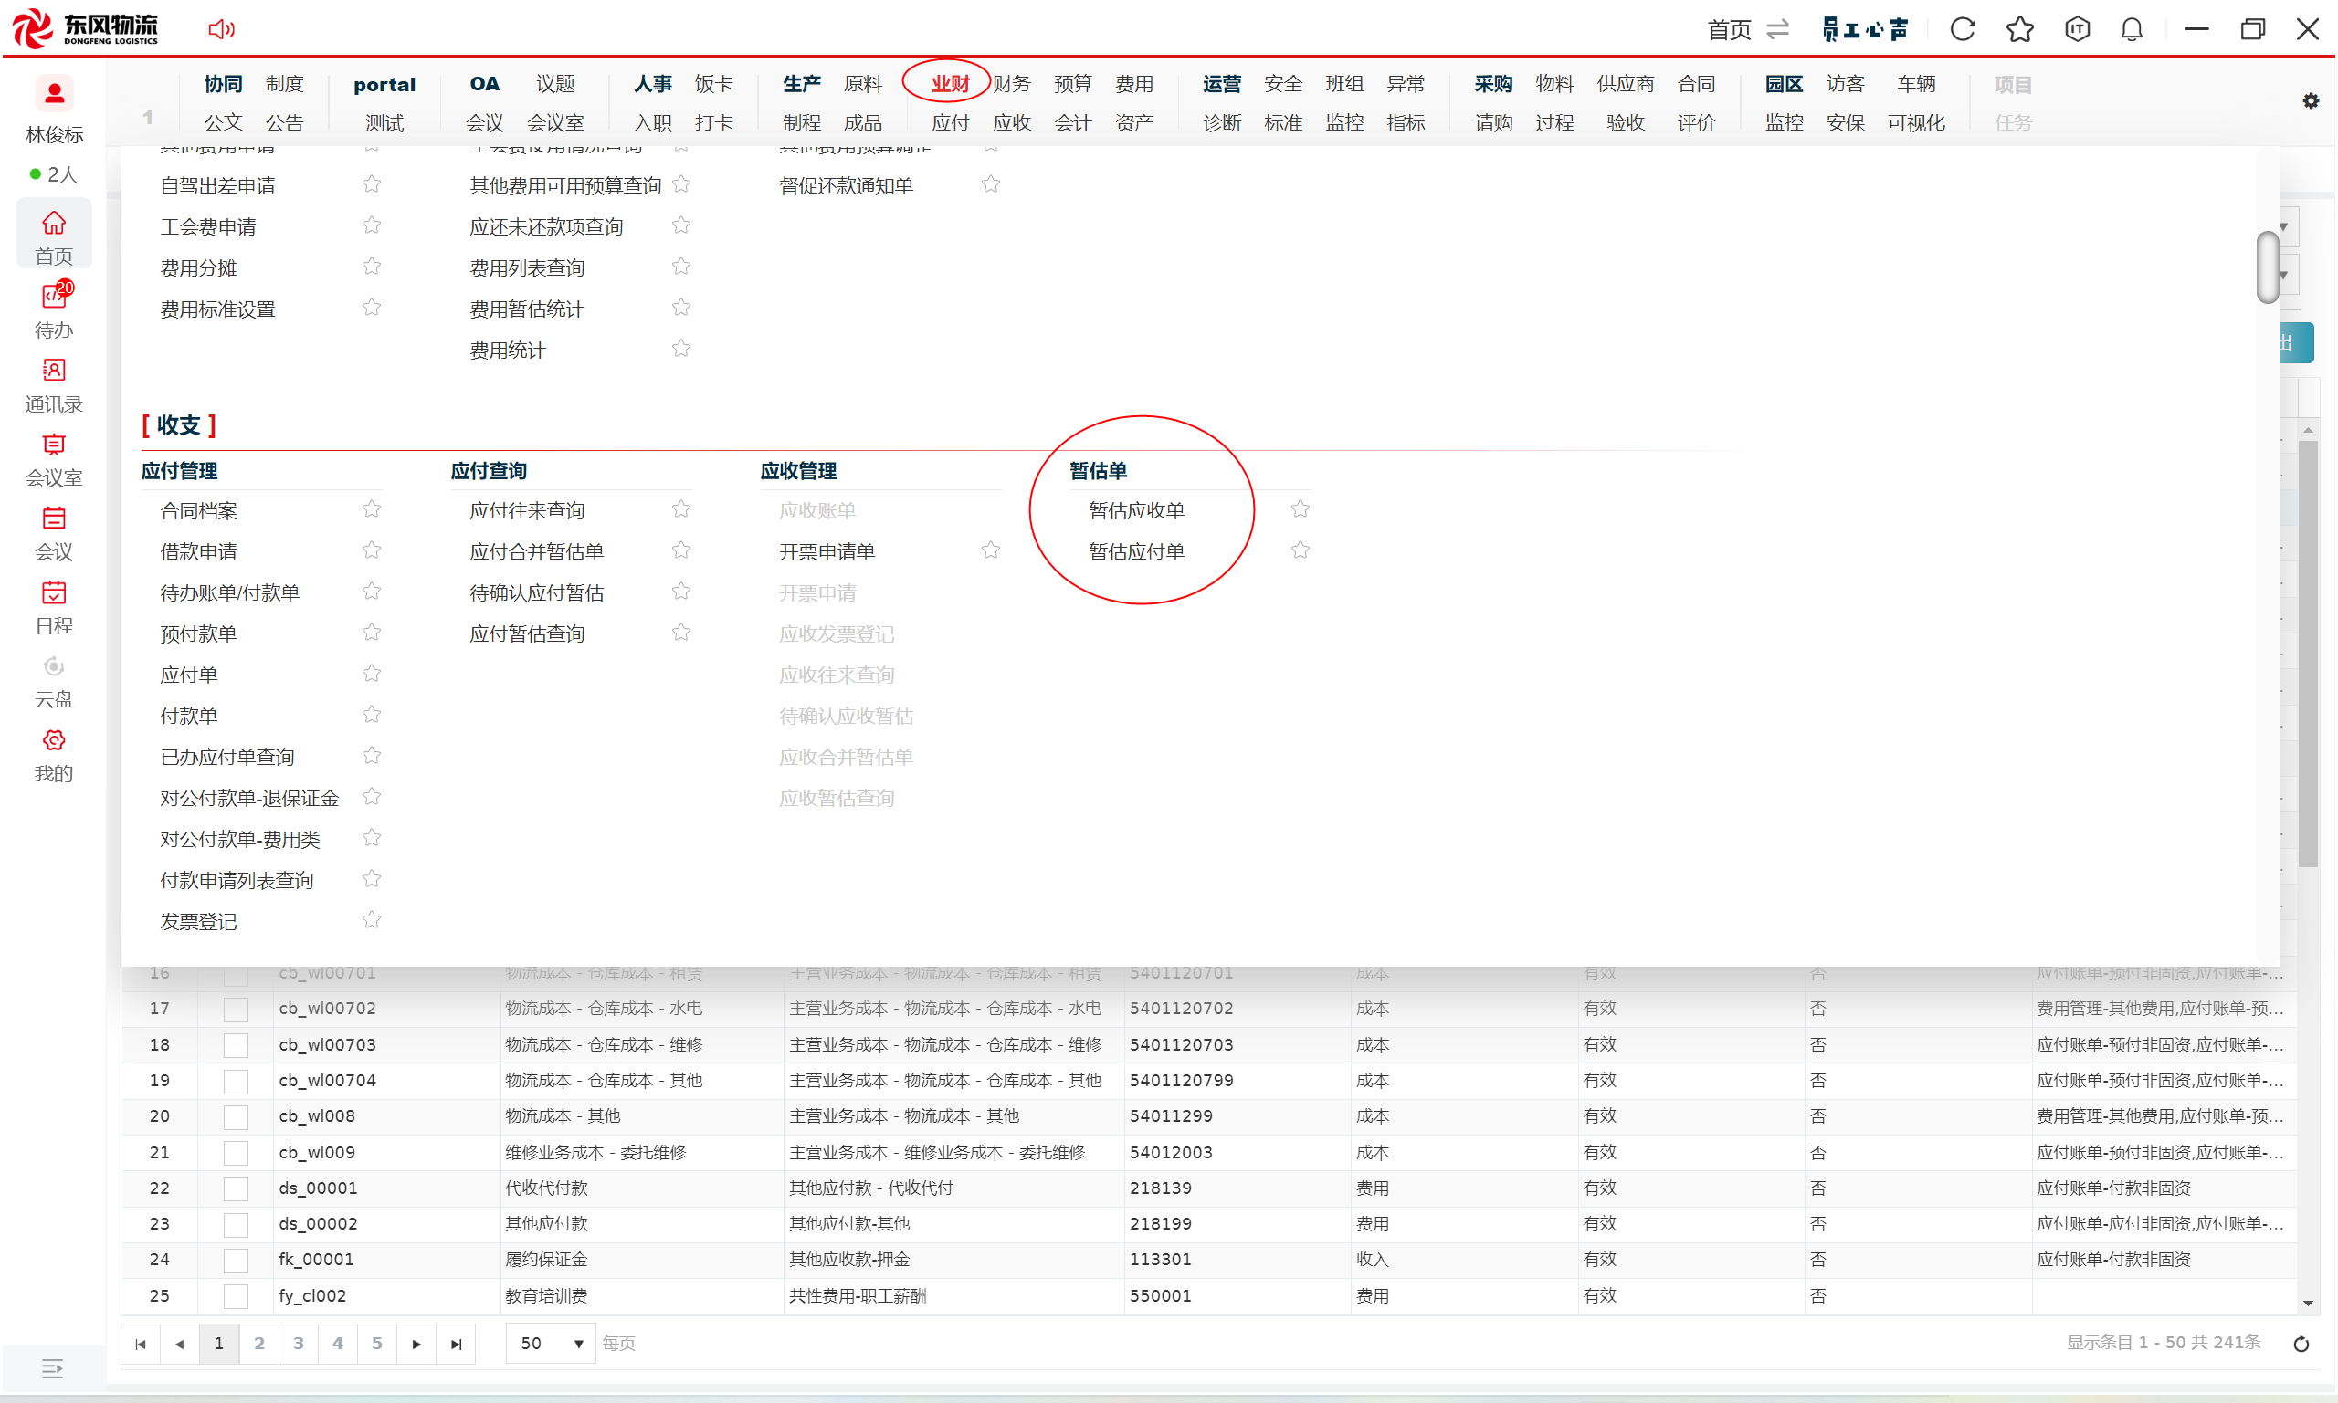
三、PC客户端-暂估单
暂估单：用于查询和新增暂估单。
点打开业财》收支》暂估单
1
2
Page . 07

Slide 8
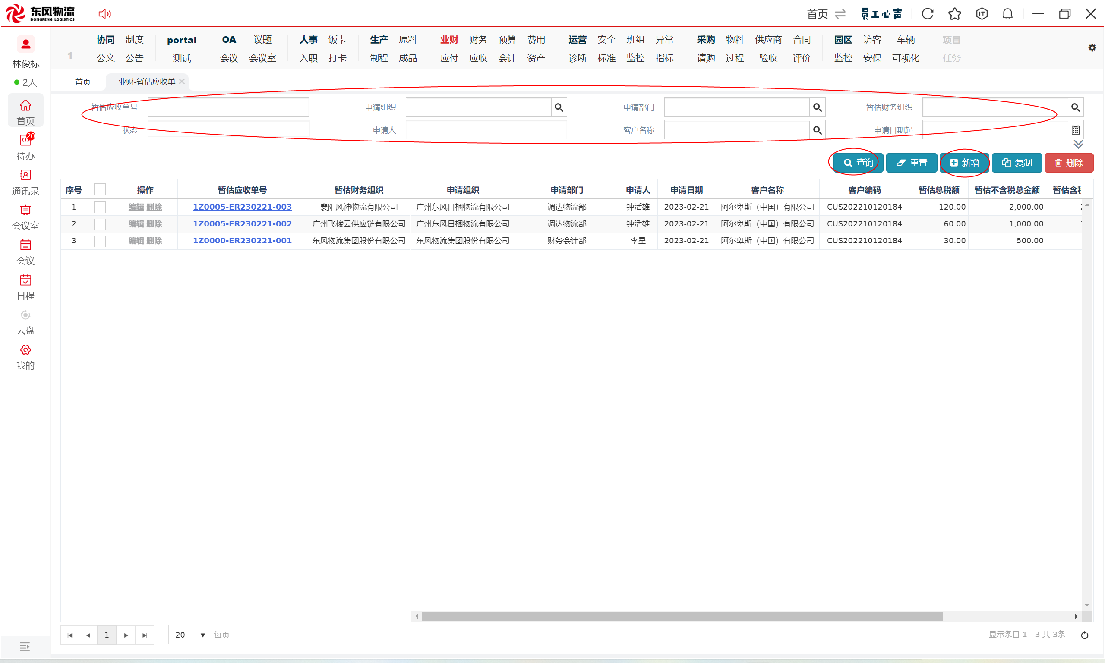
3.1 暂估应收单—查询
可查询已有的暂估应收单和新增新的暂估应收单
1
根据实际情况输入相应的查询条件进行查询
2
点击“查询”
3
点击“新增”
Page .
08

Slide 9
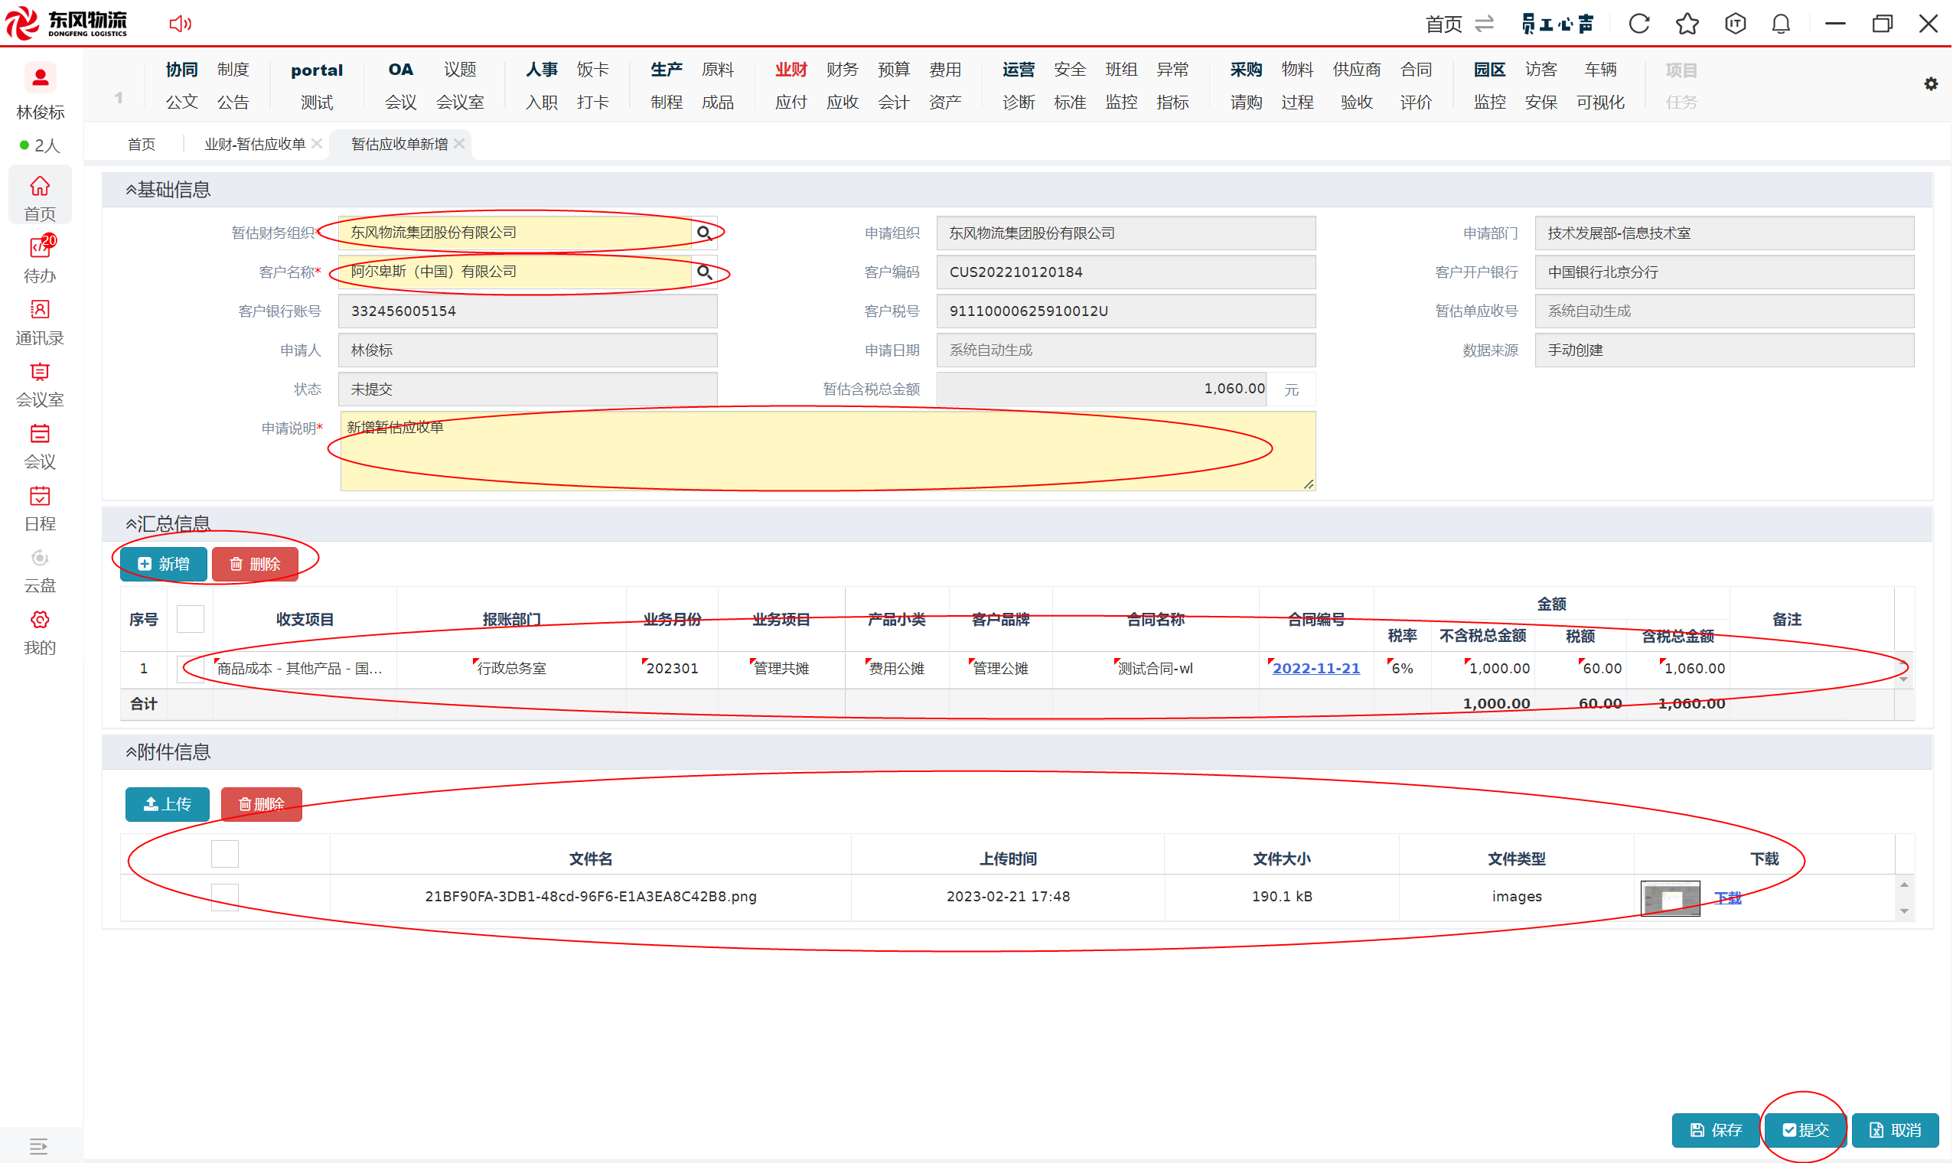
3.2 暂估应收单—新增
新增暂估应收单，则可在查询页面点击“新增”按钮，进入新增页面，如下：
1
1
选择暂估财务组织，可以跨组织选择
2
选择客户名称
3
根据实际情况填写申请说明
4
根据实际情况填写汇总信息 内容除备注都是必填
5
根据实际情况上传附近，不强制上传文件
点击“提交”
6
Page .
09

Slide 10
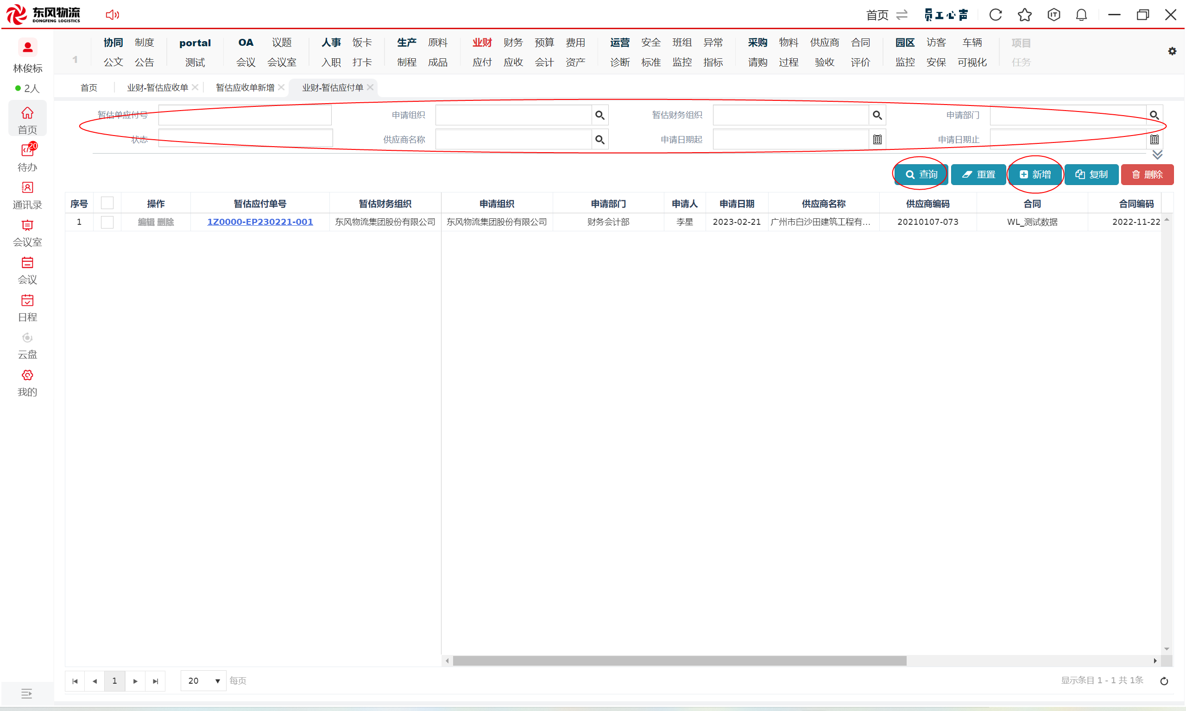
3.3 暂估应付单—查询
可查询已有的暂估应付单和新增新的暂估应付单
1
根据实际情况输入相应的查询条件进行查询
2
点击“查询”
3
点击“新增”
Page . 10

Slide 11
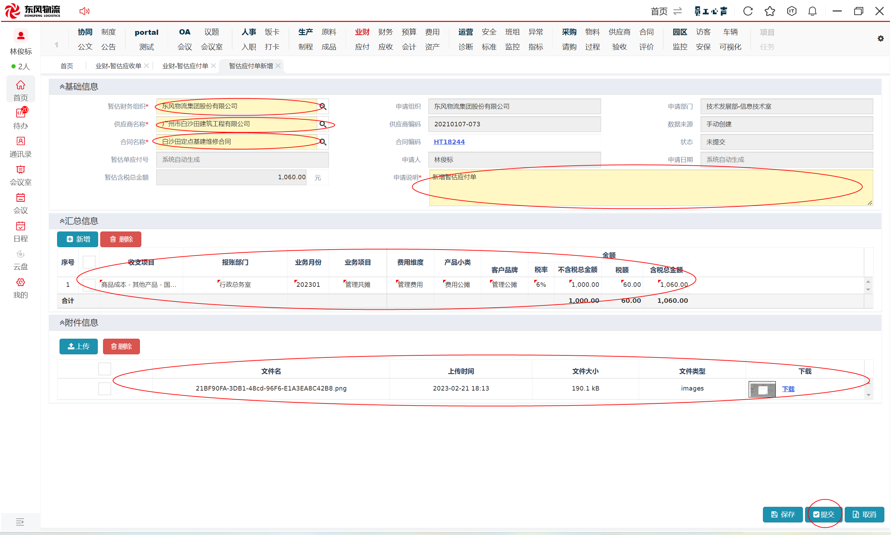
3.4 暂估应付单管理—新增
新增暂估应付单，则可在查询页面点击“新增”按钮，进入新增页面，如下：
1
选择暂估财务组织
2
选择供应商名称
3
选择供应商对应的合同名称
5
根据实际情况填写汇总信息，都是必填
4
根据实际情况填写申请说明
6
根据实际情况上传暂估应付单附件，不强制上传
Page . 11
7
点击“提交”

Slide 12
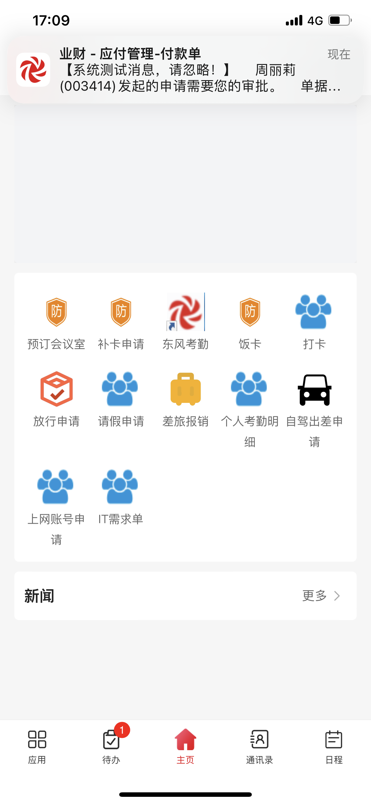
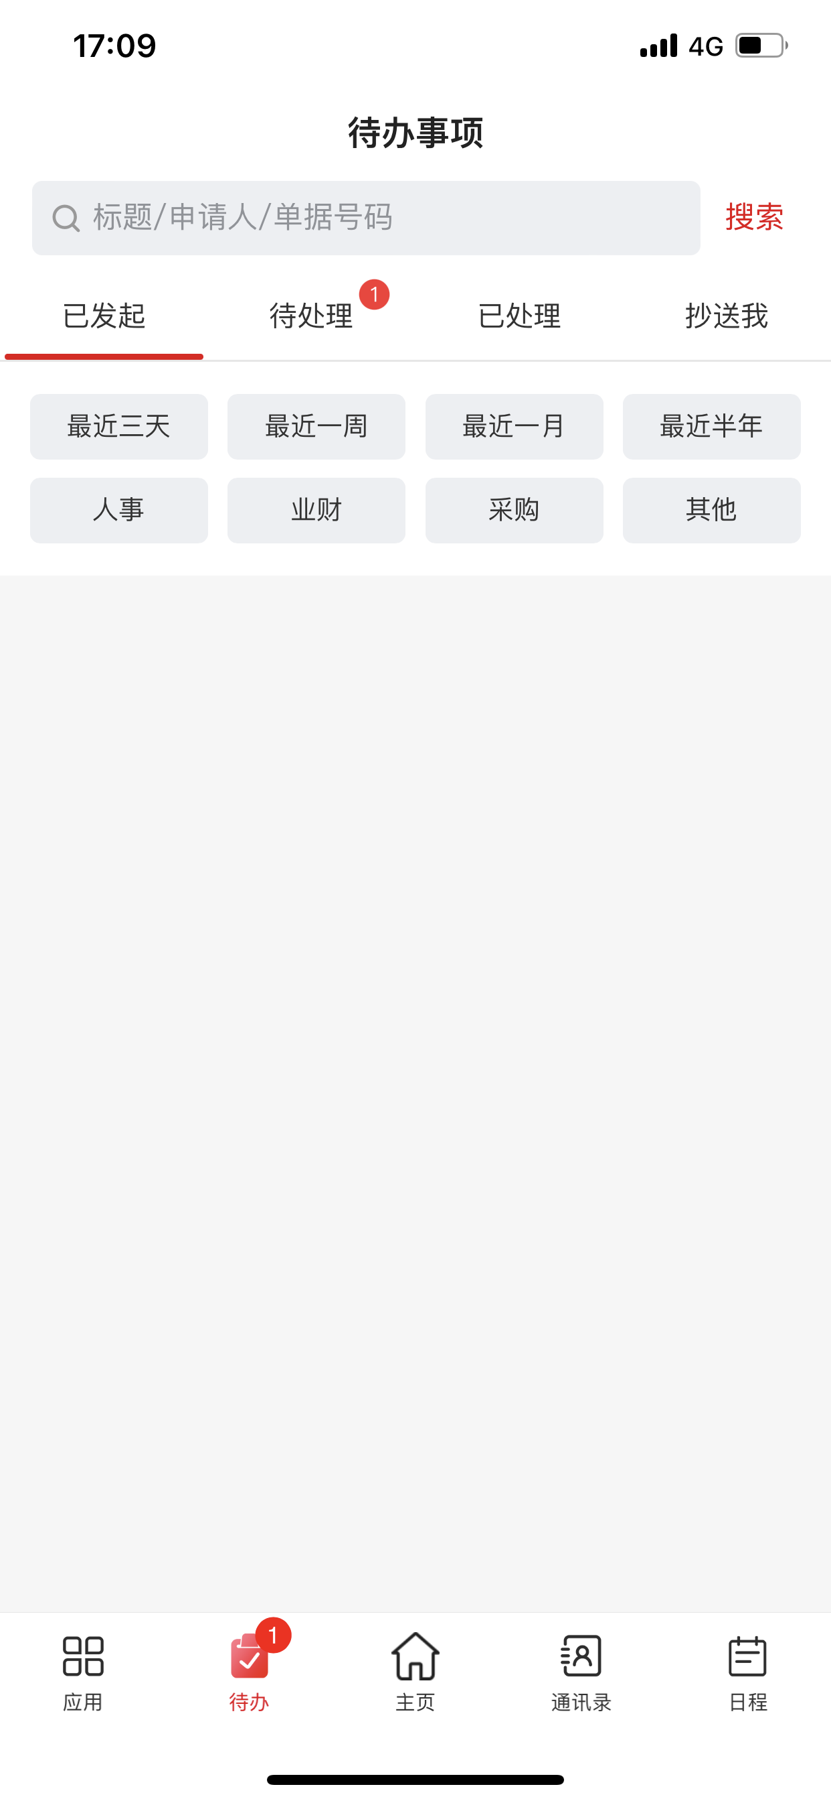
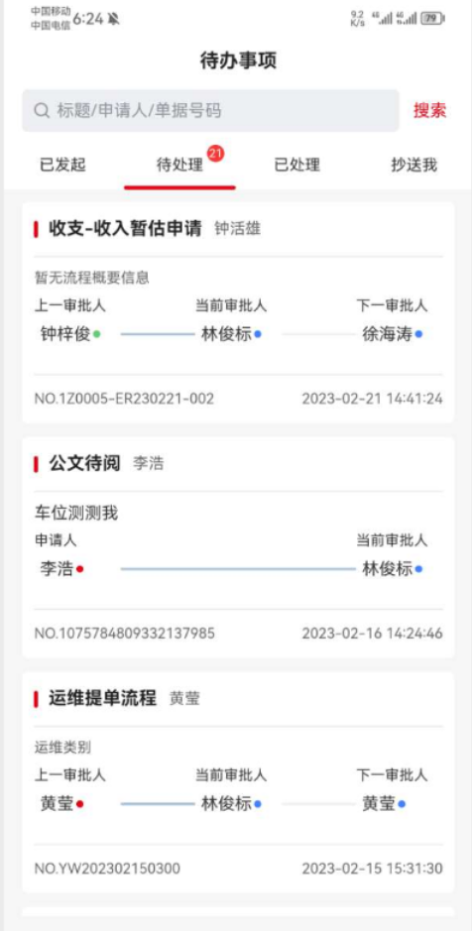
四、 APP端审批-暂估单
1
3
4
点击查看需要自己审批的任务
2
Page . 12

Slide 13
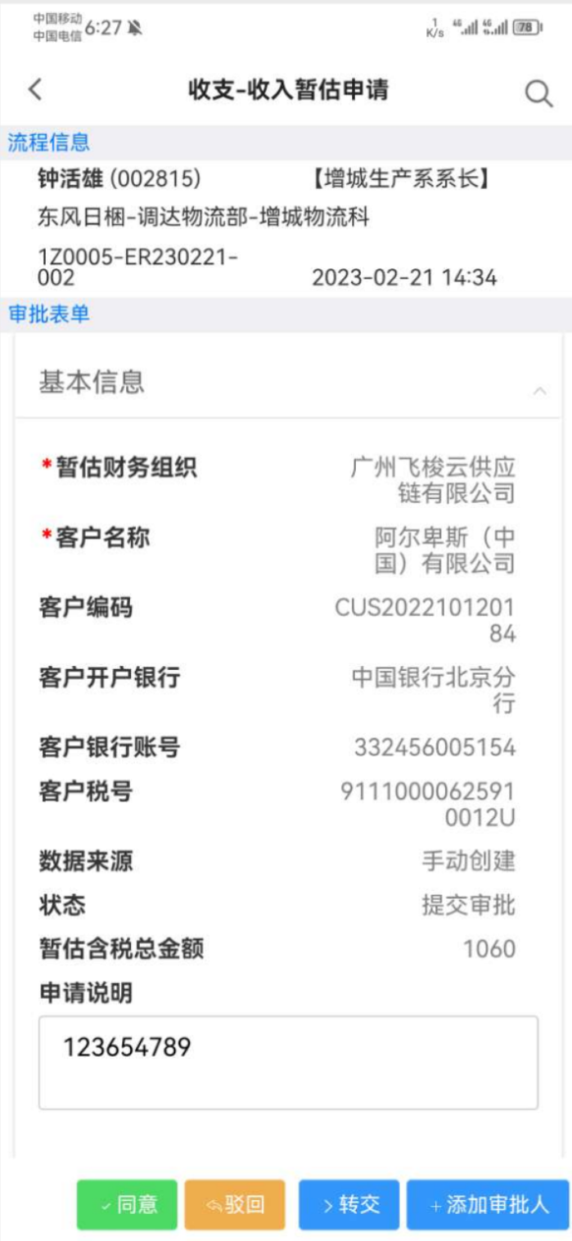
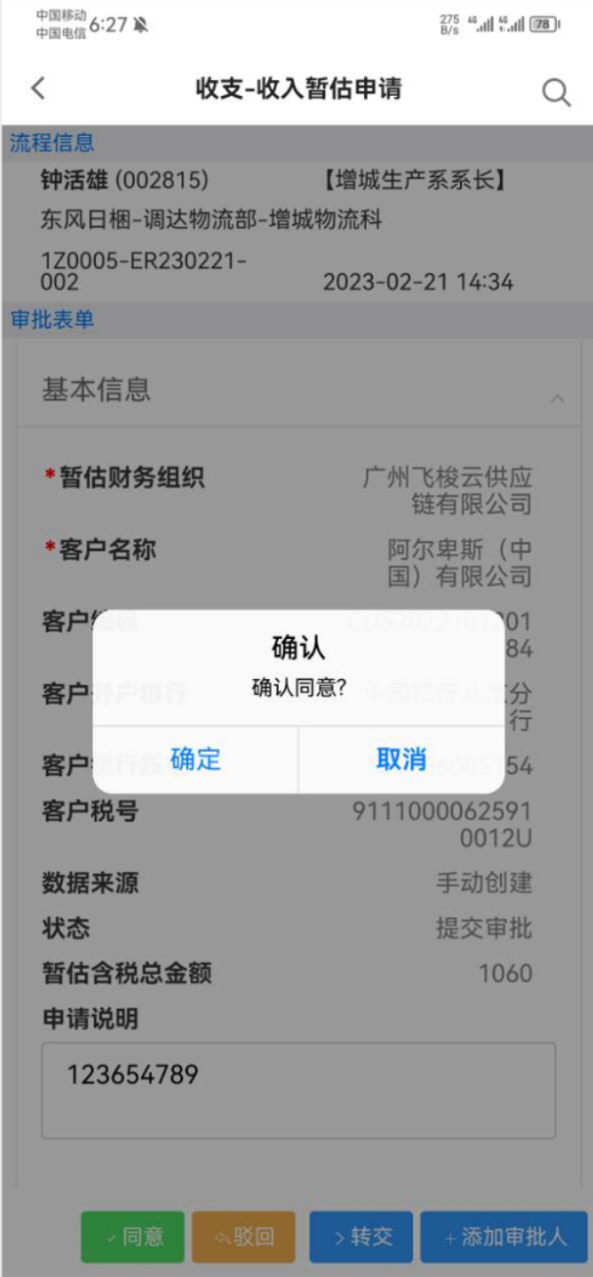
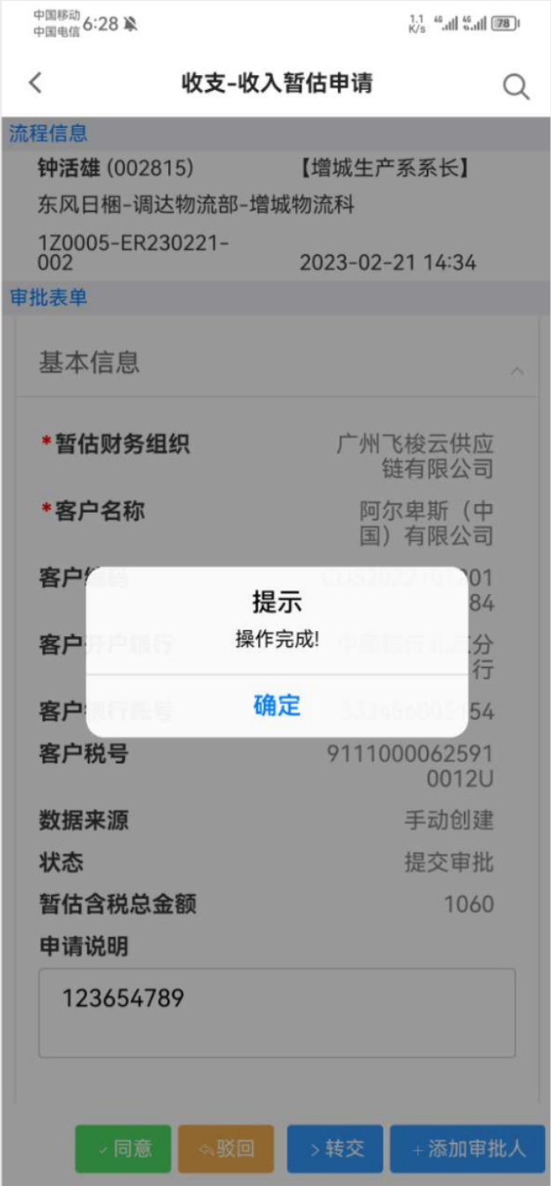
5.1 APP端审批-暂估应收单
2
3
1
Page . 13

Slide 14
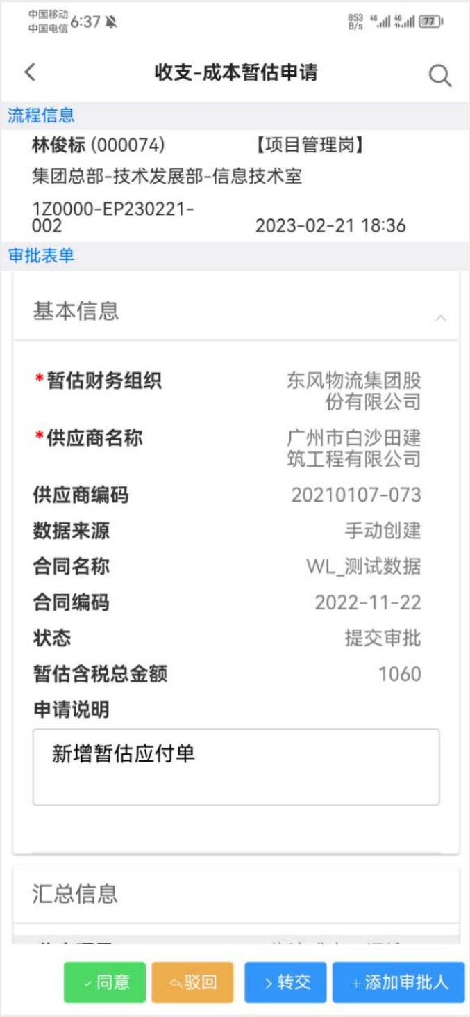
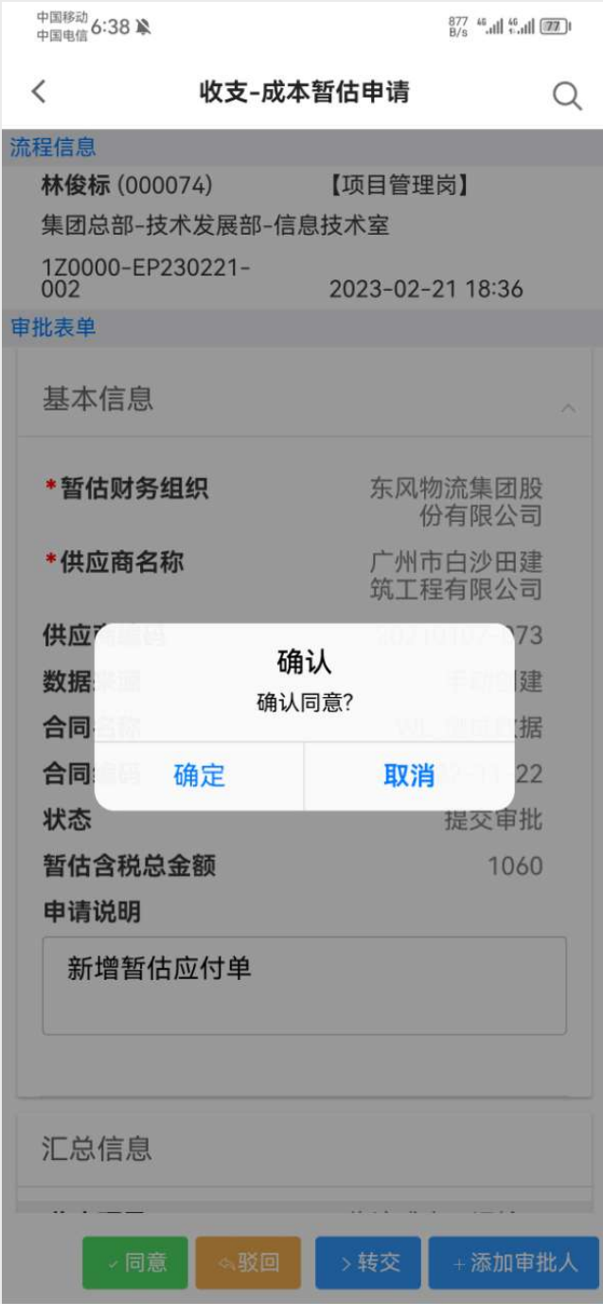
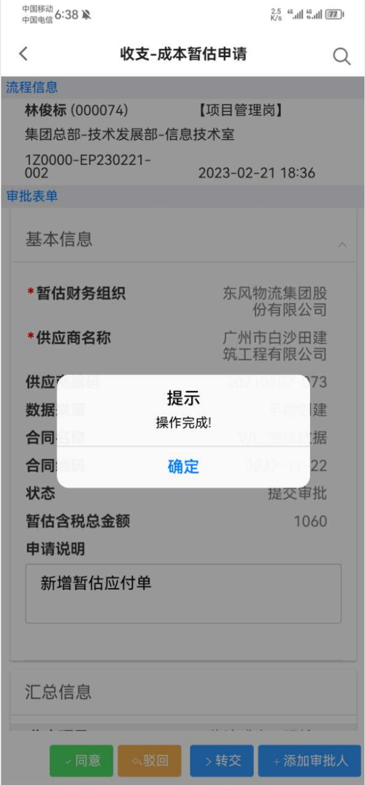
5.2 APP端审批-暂估应付单
2
3
1
Page . 14

Slide 15
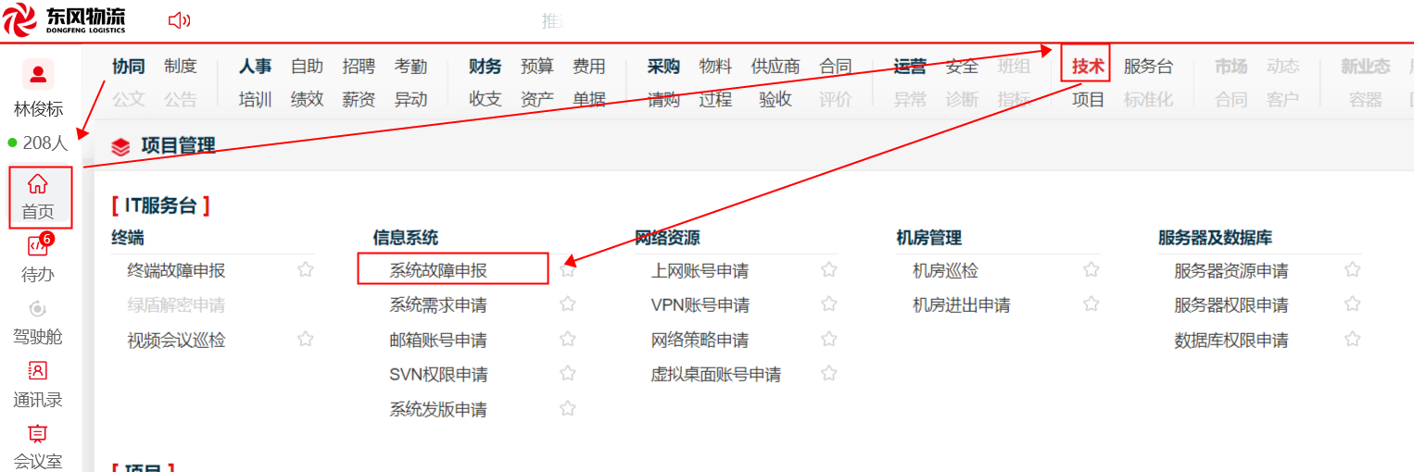
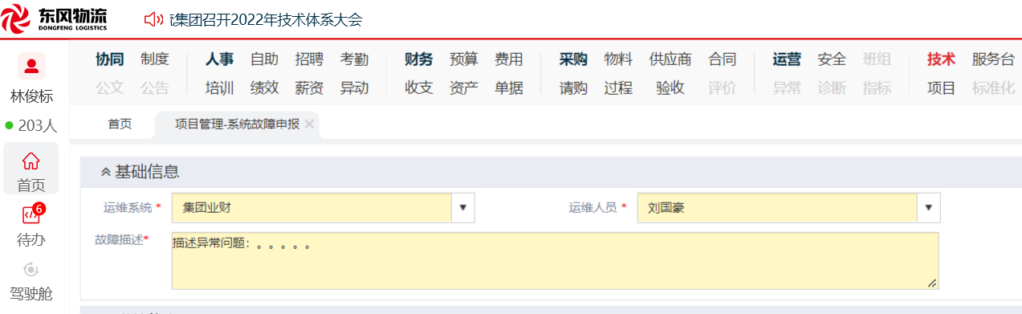
六、 运维支持
步骤1：进入PC客户端“首页”→“技术”→“系统故障申报（IT服务台→信息系统）”；
步骤2：选择“运维系统：集团业财”，描述“故障描述”。提交即可。
Page . 15

Slide 16
六、 运维支持
其他描述不详尽之处，请随时联系财务部、技术部相关同事。
序号 | 事项 | 部门 | 联系人员（联系方式）
1 | 运维支持 | 中科软 | 杜建文（18575596699）
2 | 业务支持 | 业财项目组 | 马遇乐（17602011995） 李星（13926470261） 李浩（18647406360）
Page . 16

Slide 17

www.dfwlg.com
THANKS !
电话：+86-027-8888666
传真：+86-026-8888666
东风物流集团股份有限公司
地址：武汉经济技术开发区车城南路69号

